Slide 1
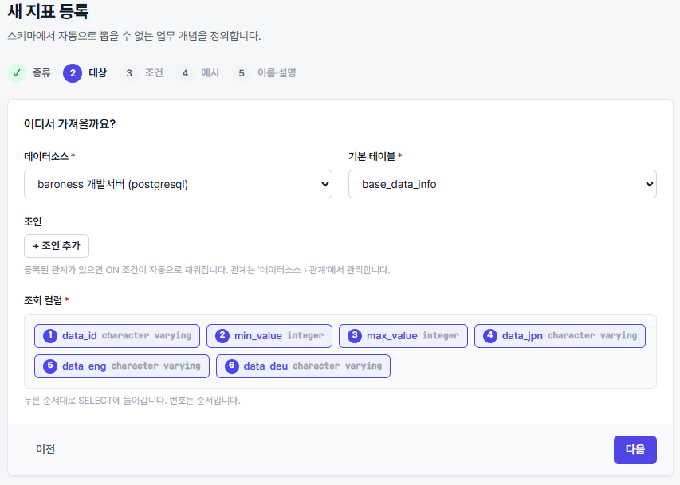
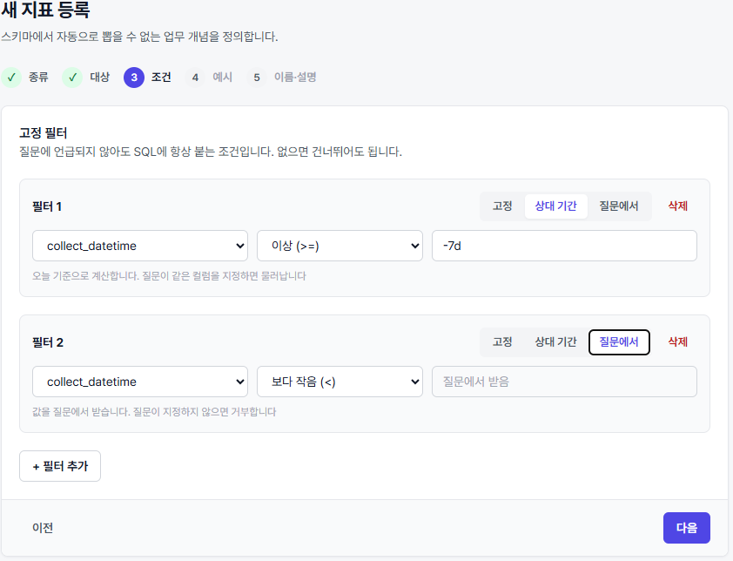
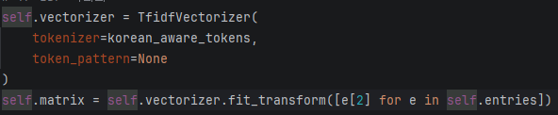
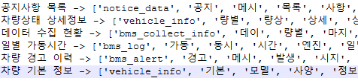
TO-BE · 지표 검색에 임베딩(의미 검색) 추가
주황 = 새로 추가되는 단계 · 파랑 = 기존 단계 · 점수는 이해를 돕기 위한 예시 값
지표 등록
Measure
Dimension
NEW
임베딩 계산·저장 (지표를 저장할 때 1번)
지표의 '뜻'을 숫자 벡터로 바꿔 미리 저장해 둔다 → 질문할 때마다 다시 계산하지 않는다
· 지표 이름 + 설명 → 벡터 1개
· 예시 질문 → 질문마다 벡터 1개 (사람들이 실제로 묻는 말투라 질문과 가장 잘 맞는다)
· 메타데이터 DB에 함께 저장, 지표를 수정했을 때만 다시 계산
· 임베딩 모델: 사내 LLM 서버(/v1/embeddings) 또는 로컬 모델(bge-m3 등) — 미정
SQL생성 요청
사용자 질문
“2026년 7월 기준 xxx 차량 차량상태 일별로” 입력 → 같은 질문으로 두 가지 검색을 동시에 한다
① 키워드 검색 (기존)
② 의미 검색 (NEW)
토큰화 (2-gram)
NEW
글자를 2개씩 잘라 조각으로 만든다
2026, 년, 7, 월, 기준, xxx, 차량, 차량, 량상, 상태, 일별, 별로
→ 이 조각들이 지표 설명에 '글자 그대로' 있어야 매칭된다
질문 임베딩
임베딩 모델이 질문 문장 전체를 숫자 벡터 하나로 바꾼다
[0.12, -0.08, 0.33, … ] (숫자 1,024개)
· 글자 모양이 아니라 '뜻'이 담긴다
· 질문 1문장만 변환 (지표 쪽 벡터는 이미 저장돼 있음)
TF-IDF 검색
NEW
질문 조각이 단어 사전에 있을 때만 점수가 오른다
사용: 7, 차량, 량상, 상태, 일별 / 무시: 2026, 년, 월 …
1. 차량상태 상세정보 0.52
2. 일별 가동시간 0.33
3. vehicle_info 0.26
강점: 컬럼명·코드값처럼 글자가 똑같을 때 정확
약점: '차 컨디션'처럼 표현이 다르면 못 찾음
벡터 유사도 검색
질문 벡터와 저장된 지표 벡터가 얼마나 가까운지 비교
(예시 질문 중 가장 가까운 것의 점수 사용 · 대상은 지표만)
1. 차량상태 상세정보 0.81
2. 차량 기본 정보 0.64
3. 일별 가동시간 0.58
강점: '차 컨디션' ≈ '차량상태'처럼 뜻이 같으면 찾음
약점: 코드값·약어처럼 정확히 같아야 하는 건 약함
NEW
점수 결합 (RRF · 두 순위 합치기)
두 검색의 점수는 단위가 달라 그대로 더할 수 없다 → 각 검색의 '순위'만 보고 합친다
점수 = 1 / (60 + 키워드 순위) + 1 / (60 + 의미 순위) (60은 순위 차이를 완만하게 하는 상수)
· 차량상태 상세정보: 키워드 1위 + 의미 1위 → 최종 1위
· 한쪽 검색에서만 걸려도 후보로 남는다 (서로의 약점을 메움)
· 임베딩 점수는 0점이 거의 없다 → 기준 점수보다 낮은 항목은 버린다 (관련 없는 지표가 끼는 것 방지)
변경
변경 없음
변경 없음
후보 선택 (상위 3개)
프롬프트 구성
LLM: 조회 명세(AST)
결합 순위로 고른다
지표
· 차량상태 상세정보 (정답)
· 일별 가동시간
· 차량 기본 정보
테이블
· vehicle_info
· bms_condition (지표의 조인)
· 오늘 날짜 (2026-10-07)
→ '7월' 같은 기간 계산 기준
· 허용된 메타데이터
후보 지표·테이블·컬럼만
· 조회 명세(AST) 작성 규칙
· 지표 예시 질문 (few-shot)
→ 질문과 함께 LLM에 전달
SQL이 아니라 JSON만 생성
{"metric": "차량상태 상세정보",
"filters": [
vehicle_id = 'xxx',
collect_datetime ≥ 2026-07-01,
collect_datetime ≤ 2026-07-31 ],
"order_by": collect_datetime }
기간·차량 조건은 이 단계에서 해석
변경 없음
변경 없음
생성된 SQL
컴파일러: 검증·SQL 조립
SELECT vehicle_id, model, …,
collect_datetime, op_mode_m, …
FROM vehicle_info
INNER JOIN bms_condition
ON vehicle_info.vehicle_id
= bms_condition.vehicle_id
WHERE vehicle_id = 'xxx'
AND collect_datetime >= '2026-07-01'
AND collect_datetime < '2026-08-01'
ORDER BY collect_datetime
· 지표 정의 펼치기
조회 컬럼 12개 + bms_condition 조인
· 고정 필터 '질문에서 받음' 확인
· 날짜 보정: ≤ 07-31 → < 08-01
· 테이블·컬럼·값 화이트리스트 검증
실패하면 오류 메시지로 LLM 재시도
(최대 4회, 이번 질문은 2회째 성공)

Slide 2
하이브리드 매칭 상세 (실측)
개발 DB 'baroness 개발서버' 지표 7개 · 테이블 16개 · 임베딩 bge-m3 · 의미 기준 0.50 · 상위 3개 선택
결합 점수 = 1/(60 + TF-IDF 순위) + 1/(60 + 의미 순위) — 한쪽에만 걸리면 그쪽 몫만 받는다
A. “2026년 7월 기준 xxx 차량 차량상태 일별로”
두 검색이 같은 지표를 1위로 꼽는다 → 선택 3개는 TF-IDF 만 쓸 때와 같고, 의미 검색이 정답을 한 번 더 확인해 준다
① TF-IDF 순위 (글자 조각)
③ 결합 순위 (RRF) · ✔ 상위 3개
② 의미 순위 (임베딩)
차량별 차량상태 상세정보
✔ 차량별 차량상태 상세정보
차량별 차량상태 상세정보
1위 · 0.506 · 차량·량상·상태
0.0328 = 0.0164 + 0.0164
1위 · 0.666
차량상태 상세정보 목록
✔ 차량상태 상세정보 목록
데이터 수집 현황
2위 · 0.430 · 차량·량상·상태
0.0320 = 0.0161 + 0.0159
2위 · 0.626
일별 가동시간
✔ 일별 가동시간
차량상태 상세정보 목록
3위 · 0.341 · 차량·일별
0.0315 = 0.0159 + 0.0156
3위 · 0.585
vehicle_info [테이블]
차량 기본 정보
일별 가동시간
4위 · 0.261 · 차량
0.0305 = 0.0154 + 0.0152
4위 · 0.581
차량 기본 정보
차량 경고 이력
차량 경고 이력
5위 · 0.179 · 차량
0.0305 = 0.0152 + 0.0154
5위 · 0.537
차량 경고 이력
데이터 수집 현황
차량 기본 정보
6위 · 0.146 · 차량
0.0304 = 0.0143 + 0.0161
6위 · 0.522
데이터 수집 현황
vehicle_info [테이블]
공지사항 목록
10위 · 0.074 · 차량 (7~9위 bms 테이블 생략)
0.0156 = TF-IDF 몫만 (의미 검색 대상 아님)
0.383 · 기준 미만 → 결합 제외
· 파란 선 = 선택된 3개. 선택은 TF-IDF 만 쓸 때와 같다 (차량별 차량상태 상세정보 · 차량상태 상세정보 목록 · 일별 가동시간)
· 데이터 수집 현황: TF-IDF 10위 → 의미 2위 → 결합 6위. 설명이 '차량별 마지막 데이터 수집 일시' 뿐이라 흔한 말에 두루 가깝다
· 테이블은 의미 검색 대상이 아니어서 TF-IDF 몫만 받는다 → vehicle_info 가 4위에서 7위로 (테이블은 고른 지표를 따라 실린다)
B. “7월에 xxx 차 컨디션 어땠어”
'차', '컨디션' 은 단어 사전에 없다 — 의미 검색이 메워 줘야 하는 경우인데, 지금 데이터로는 아직 못 찾는다
① TF-IDF
② 의미 검색 — 전부 기준 0.50 미만
사용된 토큰: '7' 하나 (나머지 7개는 사전에 없음)
1. bms_condition [테이블] 0.098
2. bms_alert [테이블] 0.062
3. bms_log [테이블] 0.034
→ 지표 0개. '7' 이 들어간 테이블만 걸림
1. 데이터 수집 현황 0.495
2. 차량별 차량상태 상세정보 0.421 ← 정답
3. 차량 경고 이력 0.379
4. 차량 기본 정보 0.377
… 공지사항 목록 0.249
→ 방향은 맞지만(정답 2위) 점수가 낮아 결합에 못 들어감
결과: 의미 검색을 켜도 지표 0개 — TF-IDF 만 쓸 때와 같다 (기준을 0.4 로 내리면 정답이 들어오지만, 관계없는 질문도 0.44 까지 나온다)
C. “차량별 하루 운행 시간”
'하루', '운행' 은 사전에 없다. 정답은 일별 가동시간 — 선택 3개는 같고 순서만 바뀐다 (결합 점수 3개가 동점)
TF-IDF 만
결합 (TF-IDF + 의미)
1. 차량별 차량상태 상세정보 0.465
1. 차량별 차량상태 상세정보 0.0323 (1위+3위)
2. 일별 가동시간 0.260 ← 정답
2. 데이터 수집 현황 0.0323 (3위+1위)
3. 데이터 수집 현황 0.255
3. 일별 가동시간 0.0323 (2위+2위) ← 정답
의미 1위는 정답이 아닌 데이터 수집 현황(0.691), 정답 일별 가동시간은 0.632 로 2위. 둘 다 '차량별', '시간' 같은 말에 반응한다
정리 — 지금 데이터에서 의미 검색의 효과
· 이번 질문들에서 결과가 나빠지지 않았다: A·C 모두 선택 3개가 TF-IDF 와 같고, 정답을 양쪽이 함께 1위로 꼽는다
· 아직 '못 찾던 지표를 찾는' 효과는 없다: B 처럼 글자가 안 겹치는 질문은 정답 0.421 로 기준 미만
· 원인은 모델보다 지표 쪽 문장: 지표 7개 모두 예시 질문이 0개, 설명은 이름 반복("차량상태 상세정보: 차량상태 상세정보")
→ 의미 검색이 비교할 문장이 지표당 1개뿐이고, 그것도 질문 말투와 다르다
· 다음 할 일: 지표마다 예시 질문 2~3개 등록 (예: 일별 가동시간 ← "차량별 하루 운행 시간", "어제 엔진 몇 시간 돌았어"),
데이터 수집 현황 설명 보강 → 같은 질문으로 재측정 (evaluate.py 기본 vs --no-semantic)
로그로 확인하기 (nl2sql.pruner)
질문마다 후보 전체가 한 표로 남는다. 위 A 의 실제 로그:
후보 (결합 = 1/(60+TF-IDF 순위) + 1/(60+의미 순위), 의미 기준 0.50) — 상위 3개 선택
#1 ✔ [metric] 차량별 차량상태 상세정보 TF-IDF 0.506 (1위) | 의미 0.666 (1위) | 결합 0.0328 (0.0164 + 0.0164)
#2 ✔ [metric] 차량상태 상세정보 목록 TF-IDF 0.430 (2위) | 의미 0.585 (3위) | 결합 0.0320 (0.0161 + 0.0159)
#6 [metric] 데이터 수집 현황 TF-IDF 0.074 (10위) | 의미 0.626 (2위) | 결합 0.0304 (0.0143 + 0.0161)
#7 [table] vehicle_info TF-IDF 0.261 (4위) | 의미 - | 결합 0.0156 (0.0156)
- [metric] 공지사항 목록 TF-IDF - | 의미 0.383 (기준 미만) | 결합 -

